Slide 1
스마트 무인택배함
1434477 이준호
1434719 변인석
1434767 정준영

Slide 2
INDEX
스마트무인택배함 전체 구성
어플소개 및 시연영상
Q&A

Slide 3


스마트 무인택배 전체 구성

Slide 4
스마트 무인택배 전체 구성
로그인 및
회원가입
택배현황
현재 택배현황 및
택배함 열기
회원정보
회원정보수정
채팅목록
게시판
택배대리수령
게시판
현재 채팅목록
택배 인수하기 및
채팅방

Slide 5
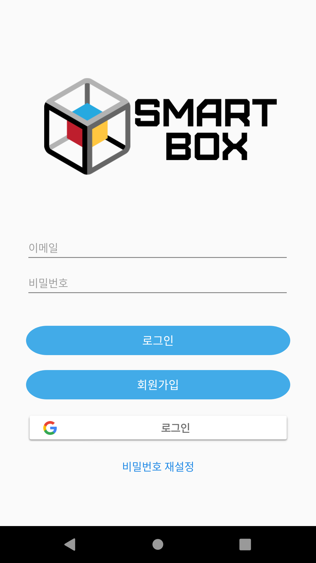
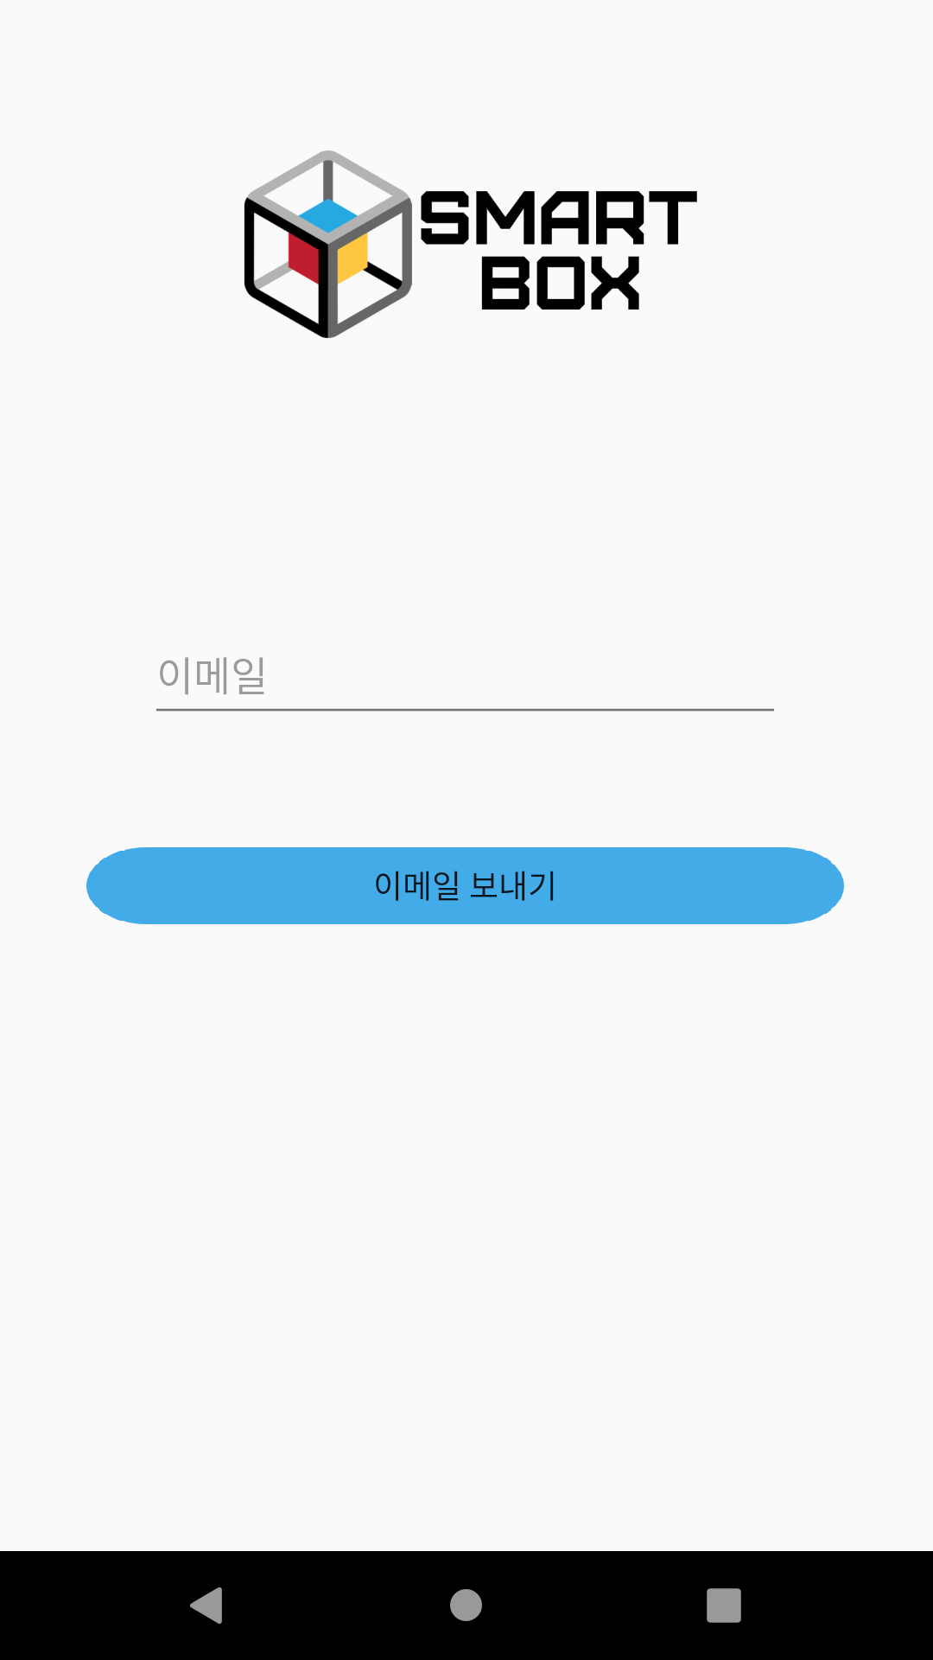
로그인 및 회원가입

Slide 6
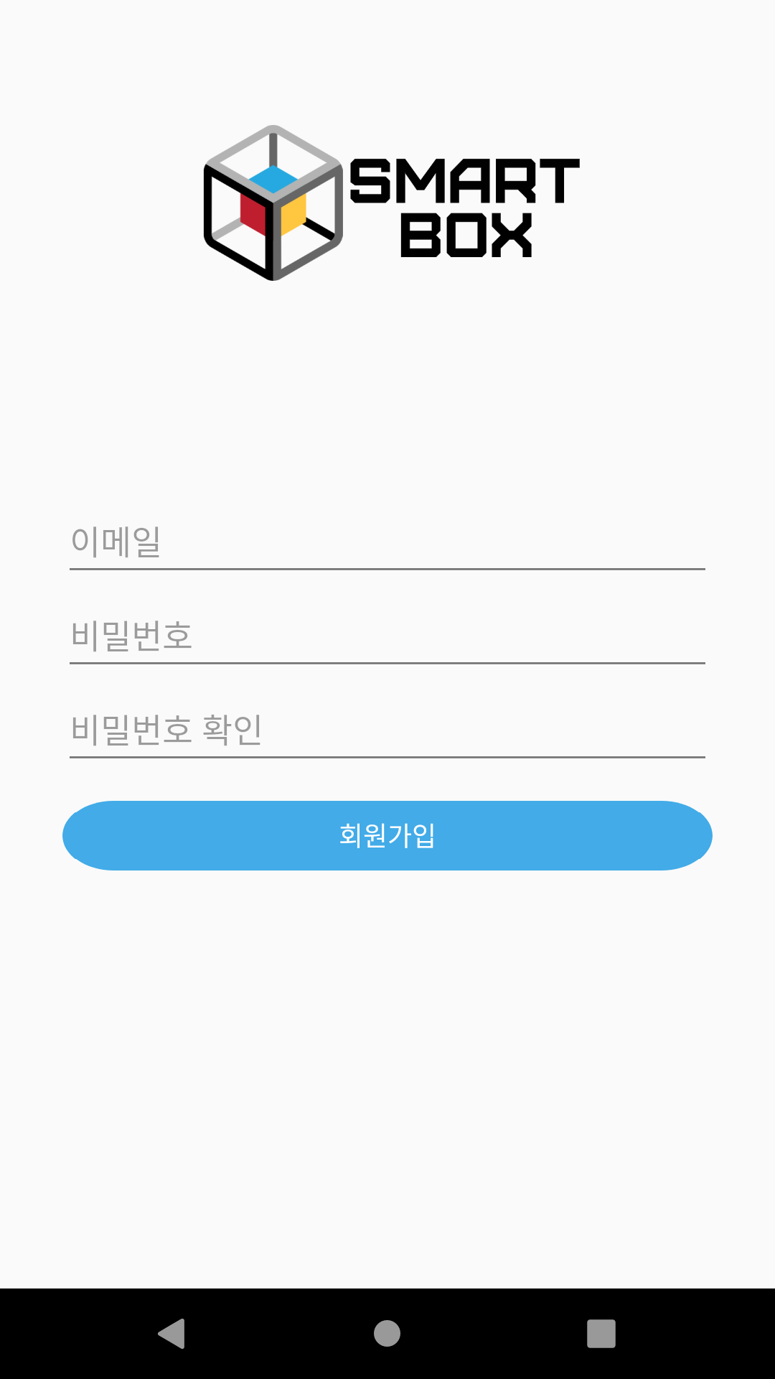
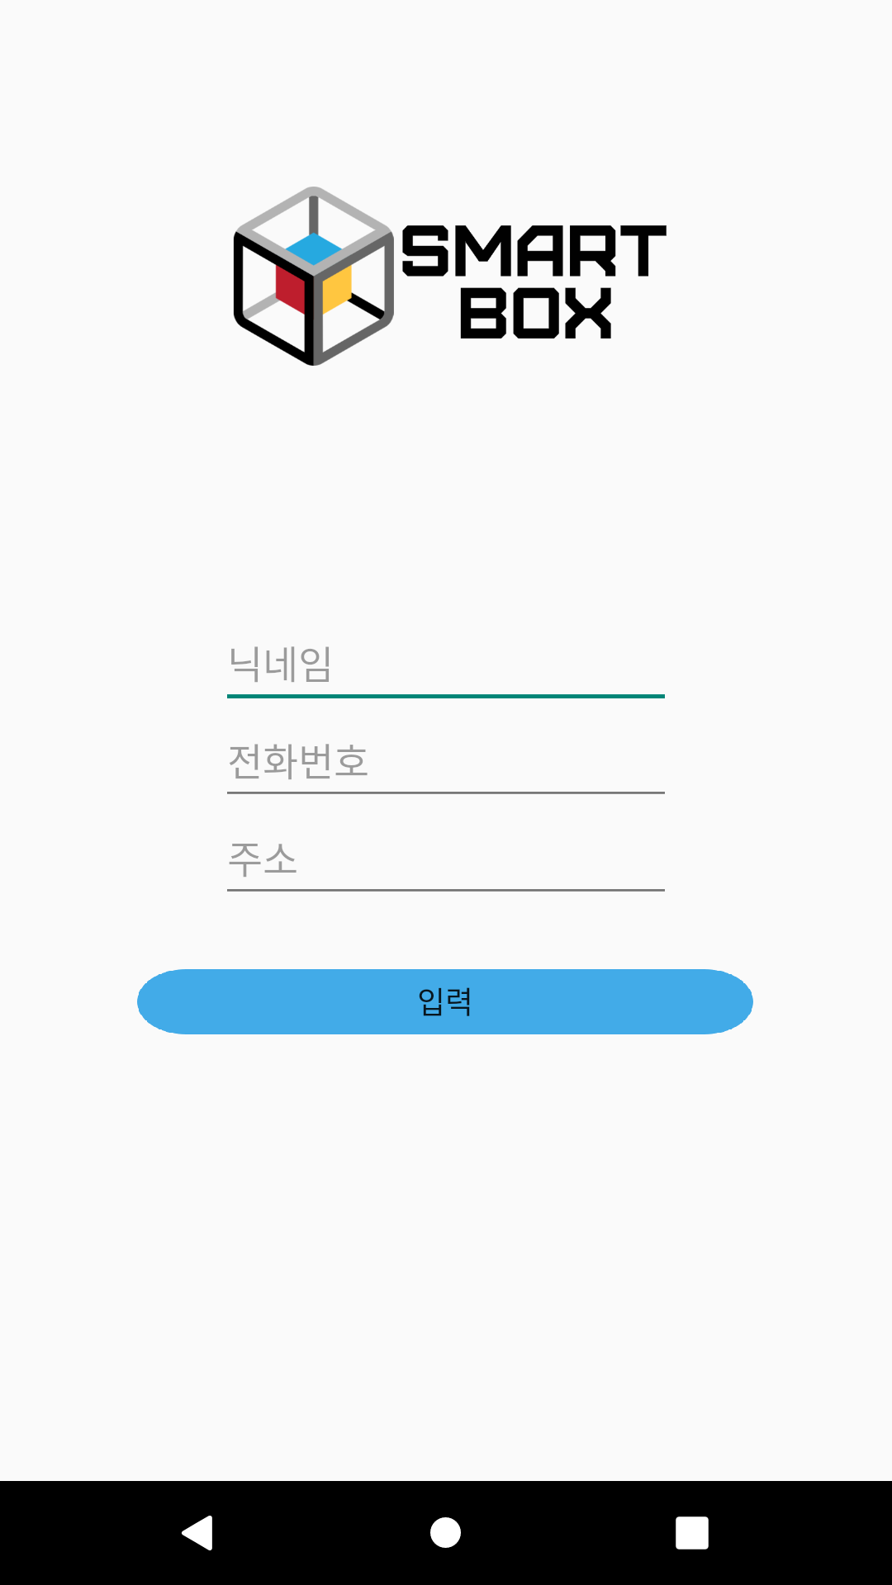
로그인 및 회원가입

Slide 7
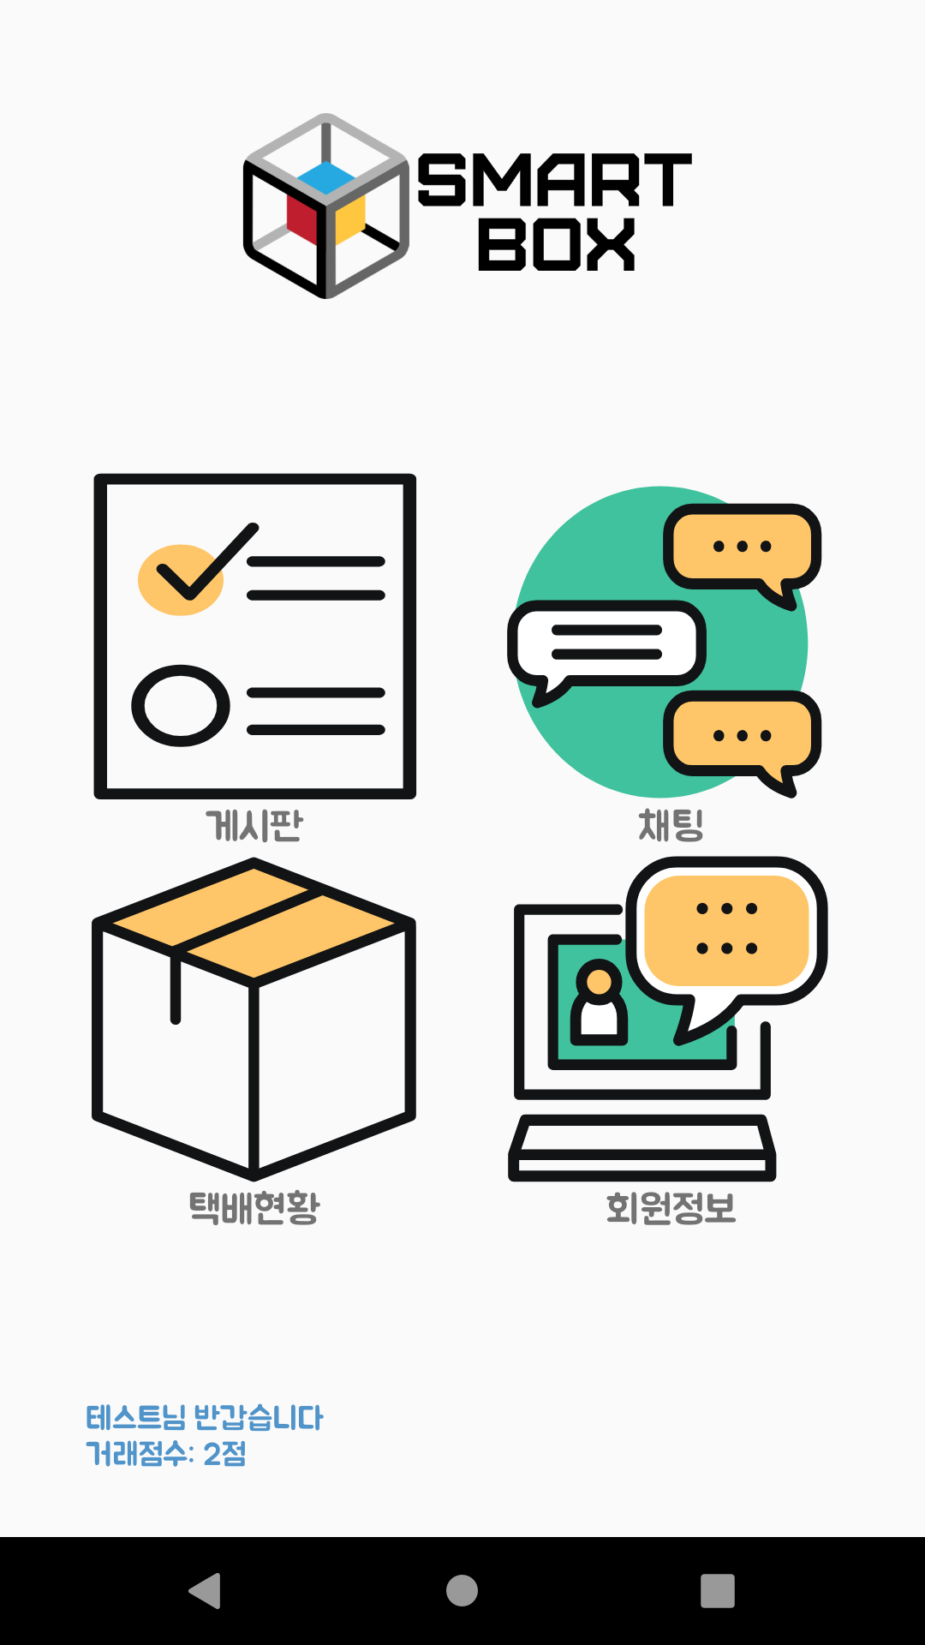
메인화면 및 회원정보 수정

Slide 8
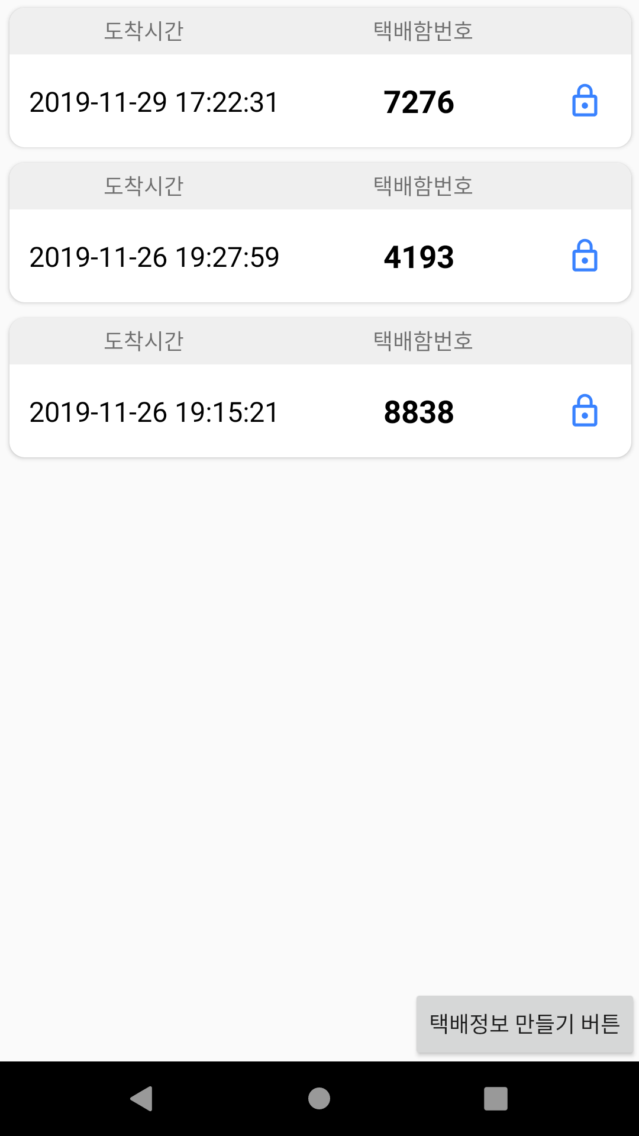
택배현황

Slide 9
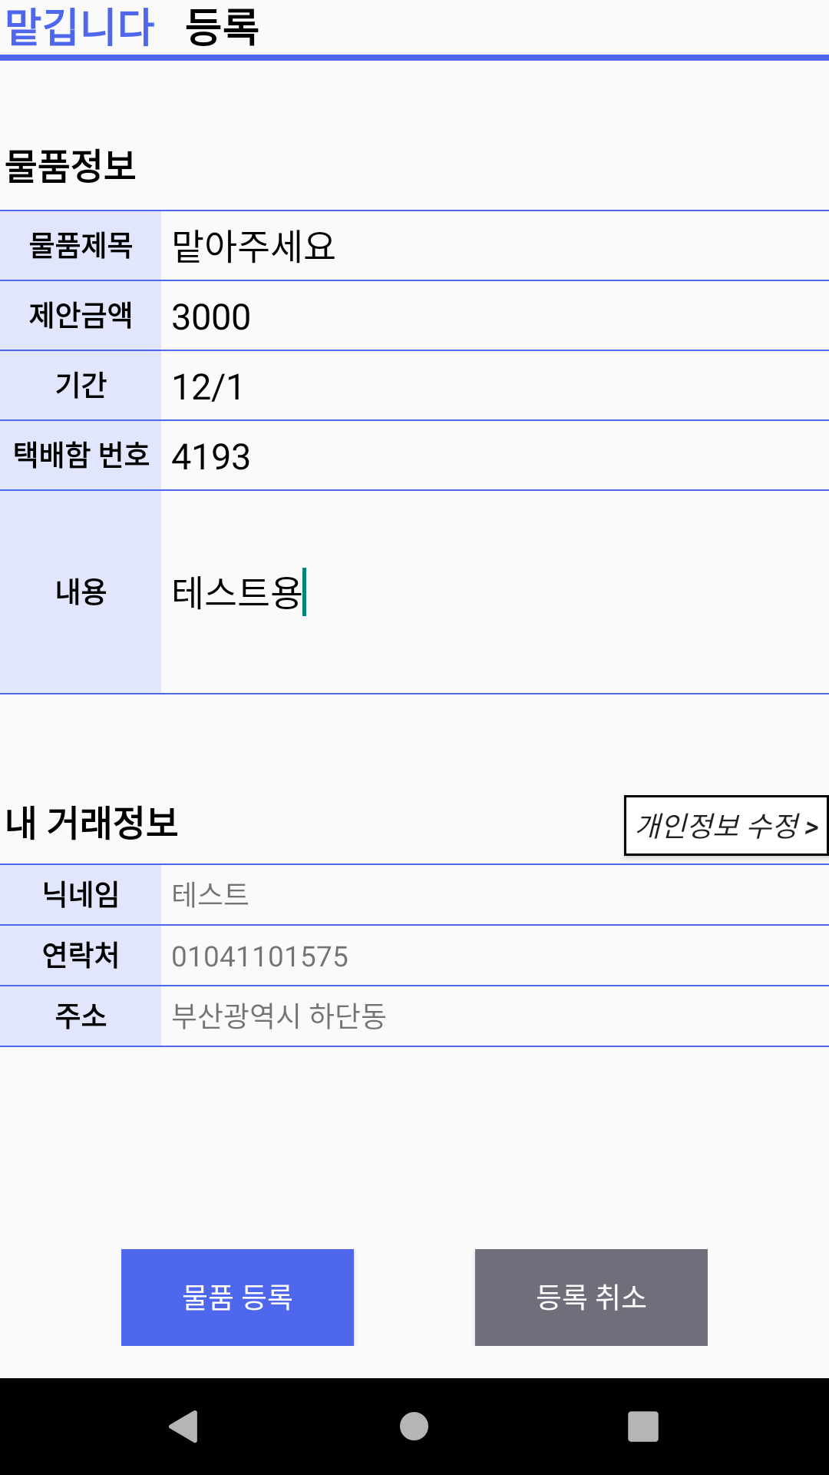
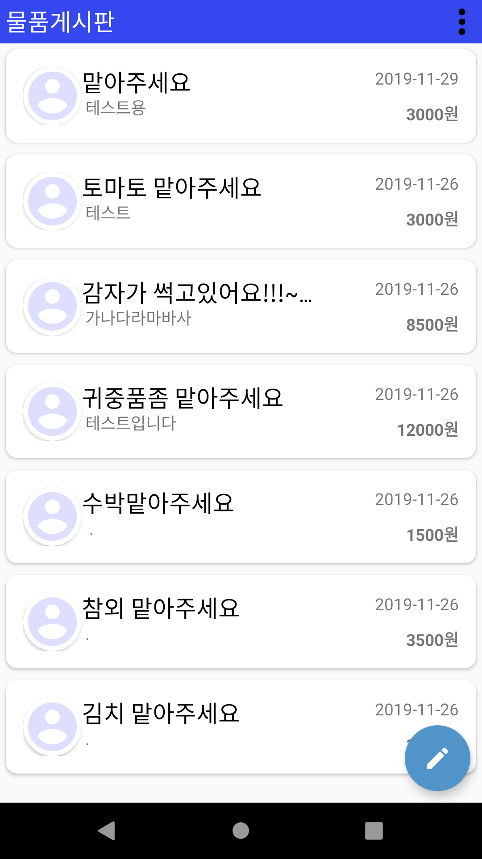
게시판

Slide 10
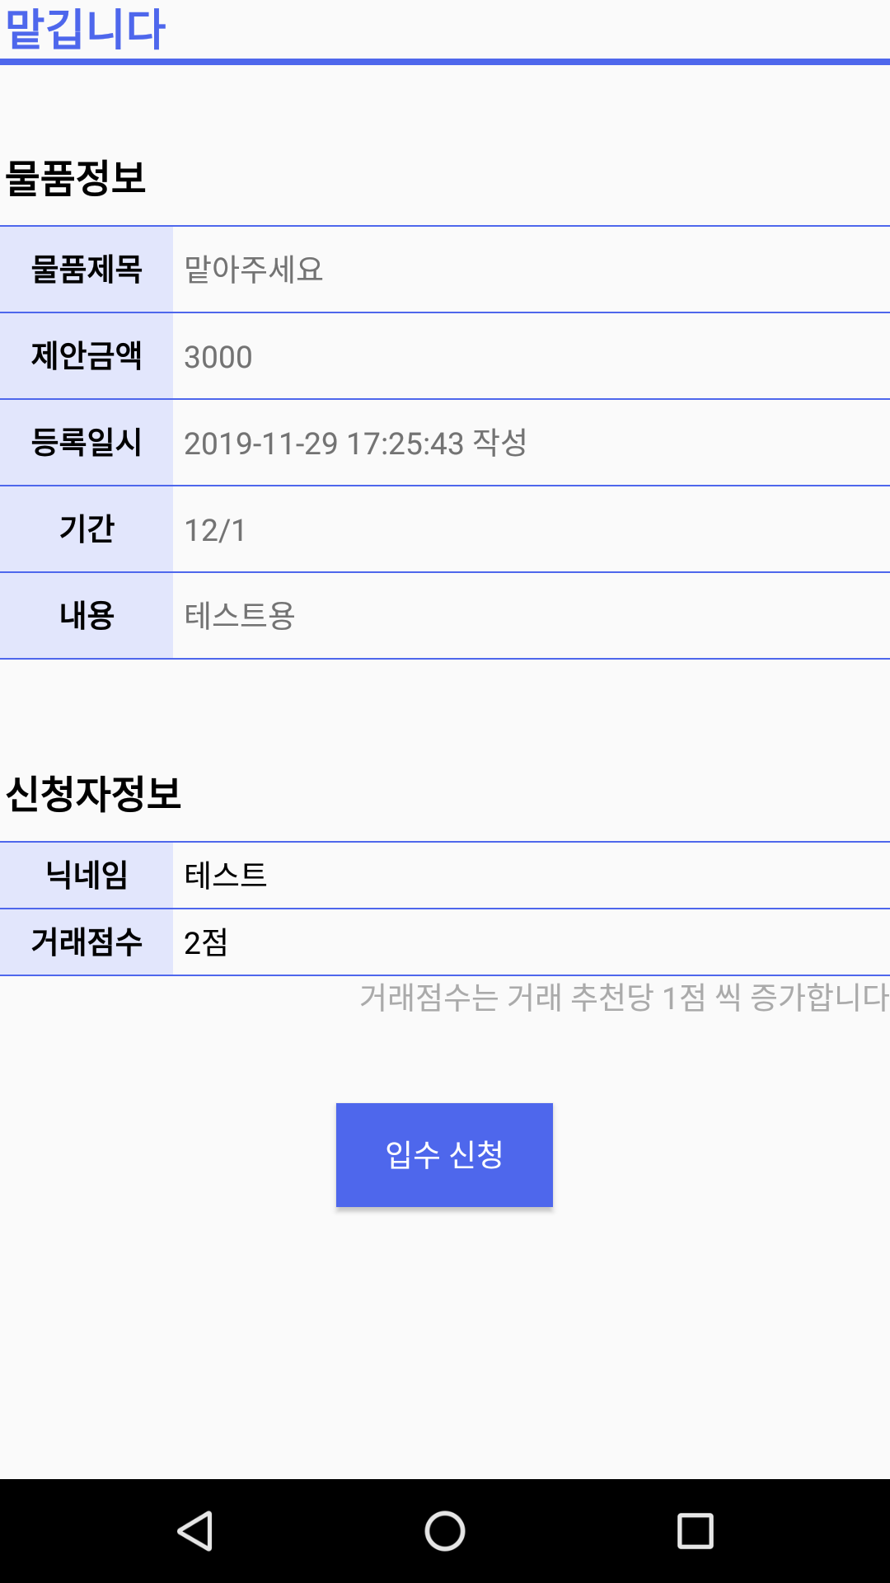
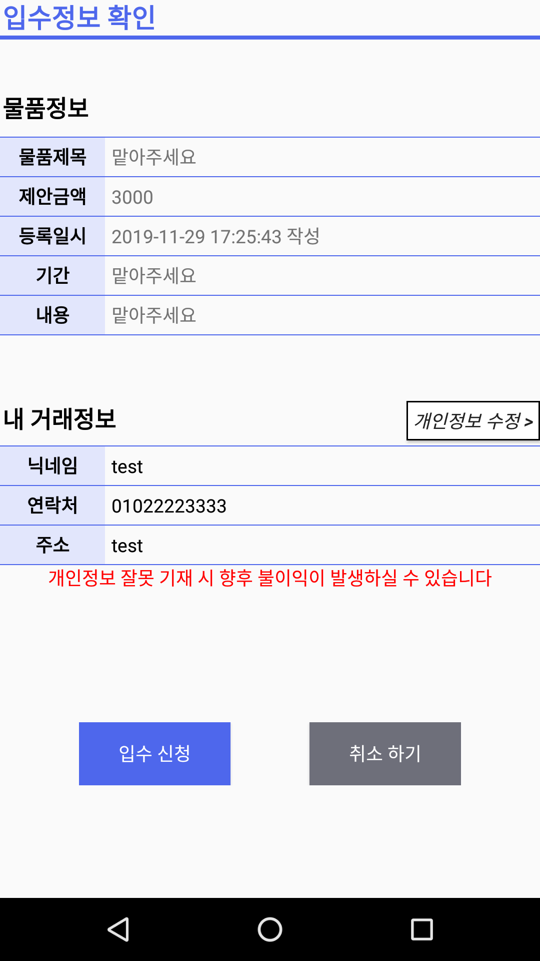
게시판

Slide 11
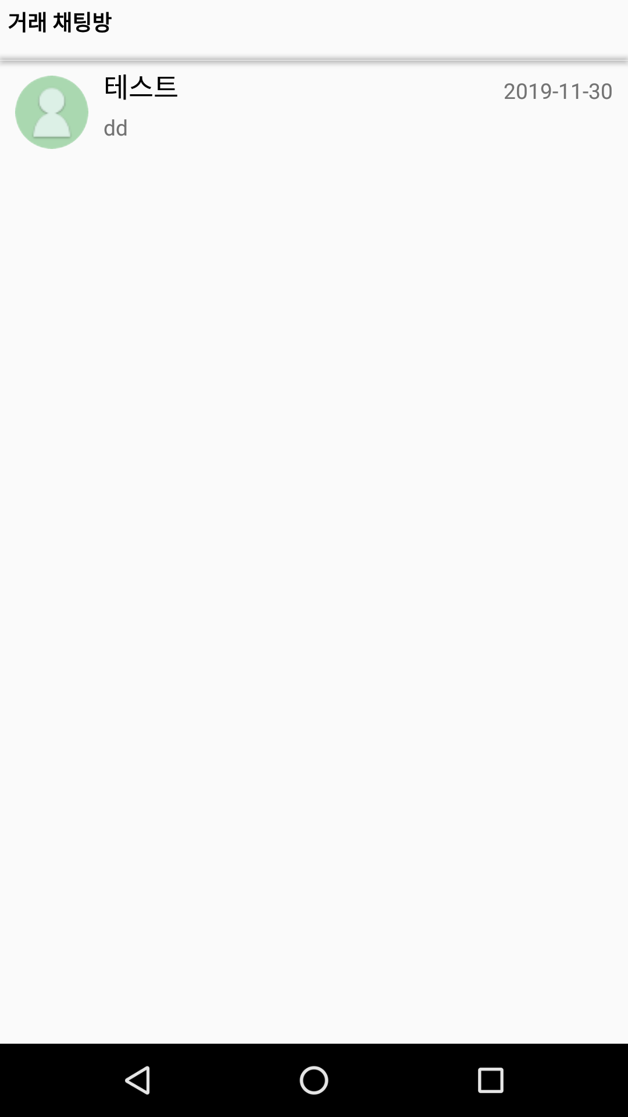
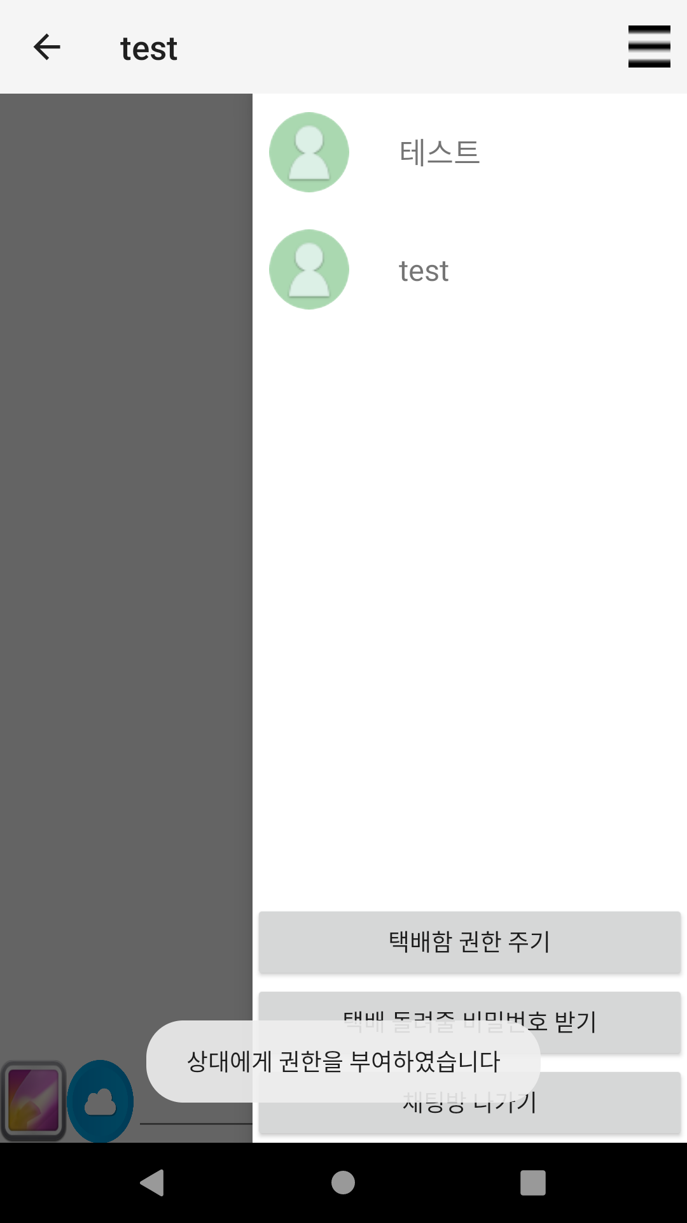
게시판 및 채팅

Slide 12
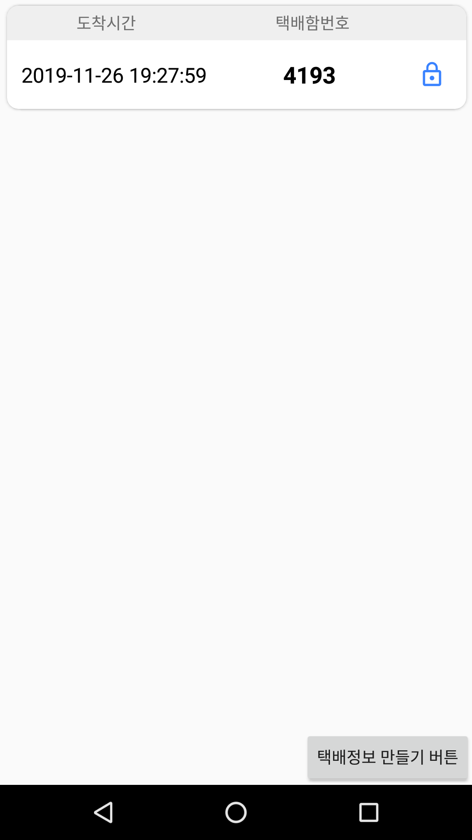
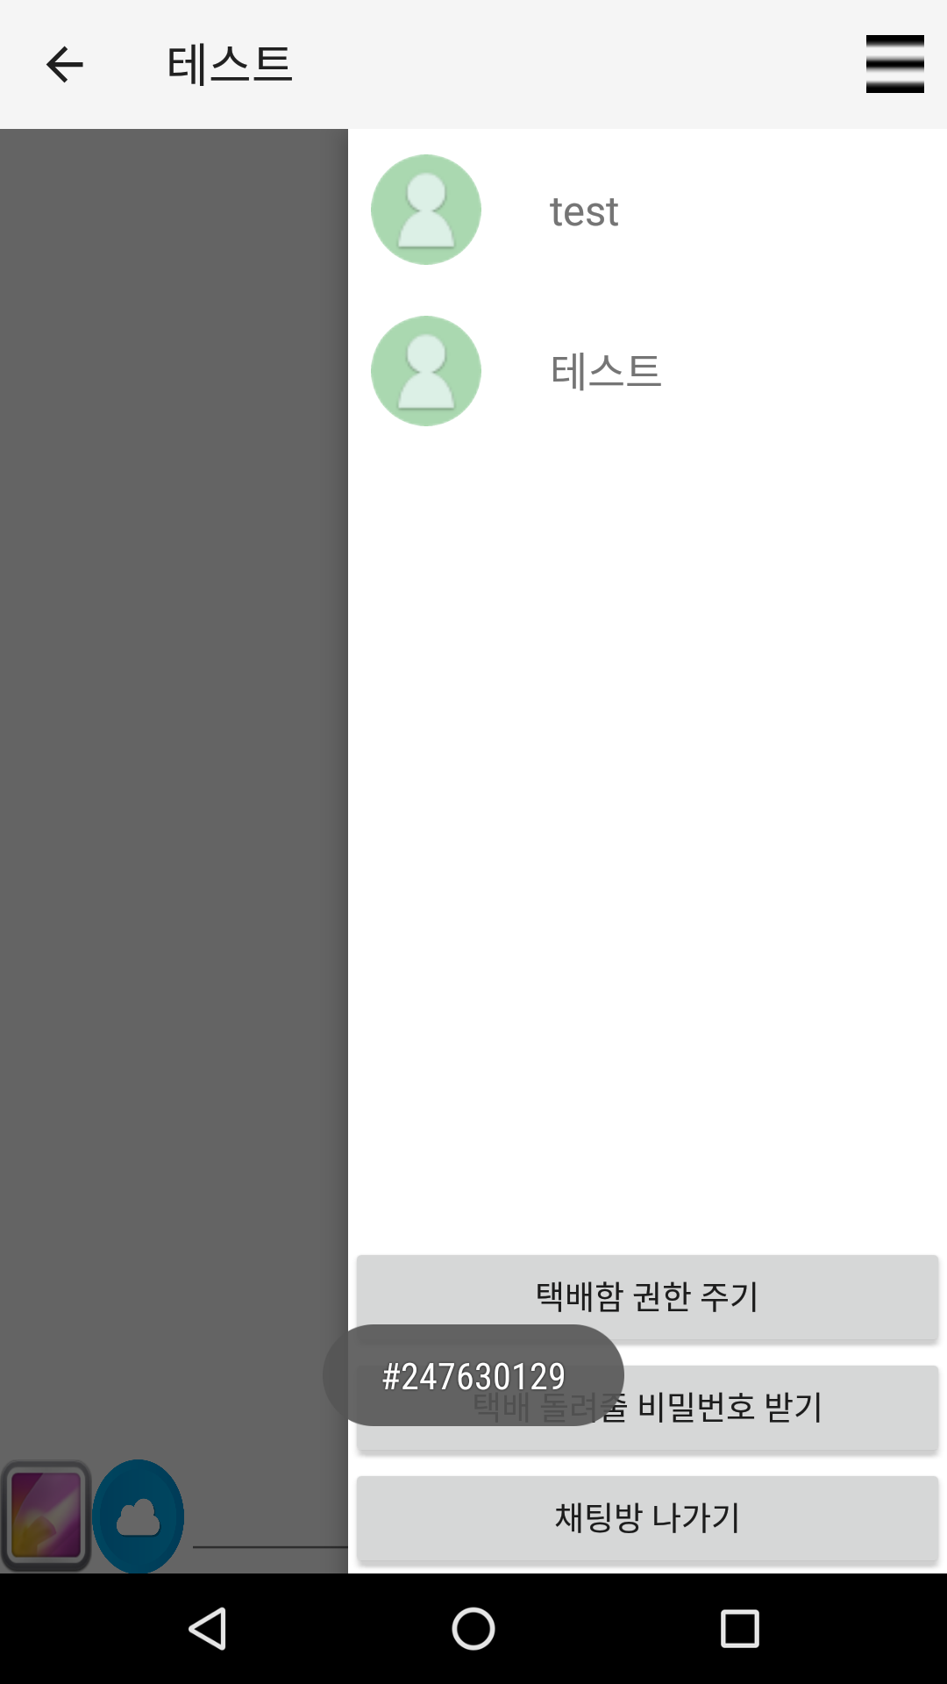
게시판 및 채팅

Slide 13
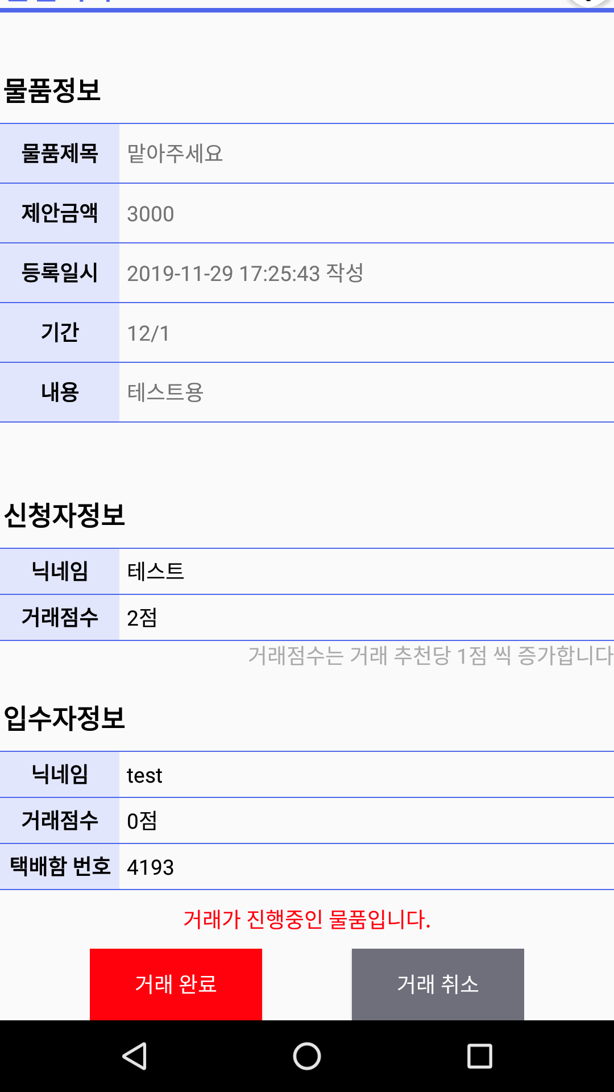
게시판 및 채팅하기

Slide 14
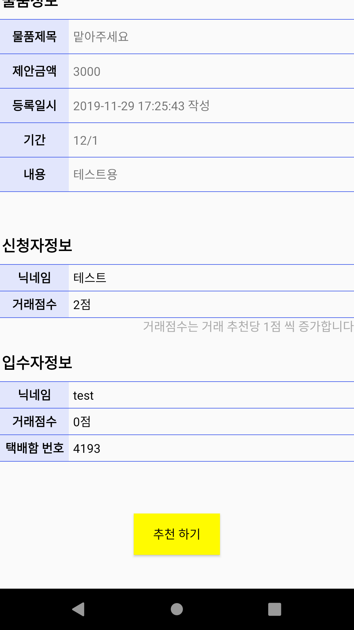
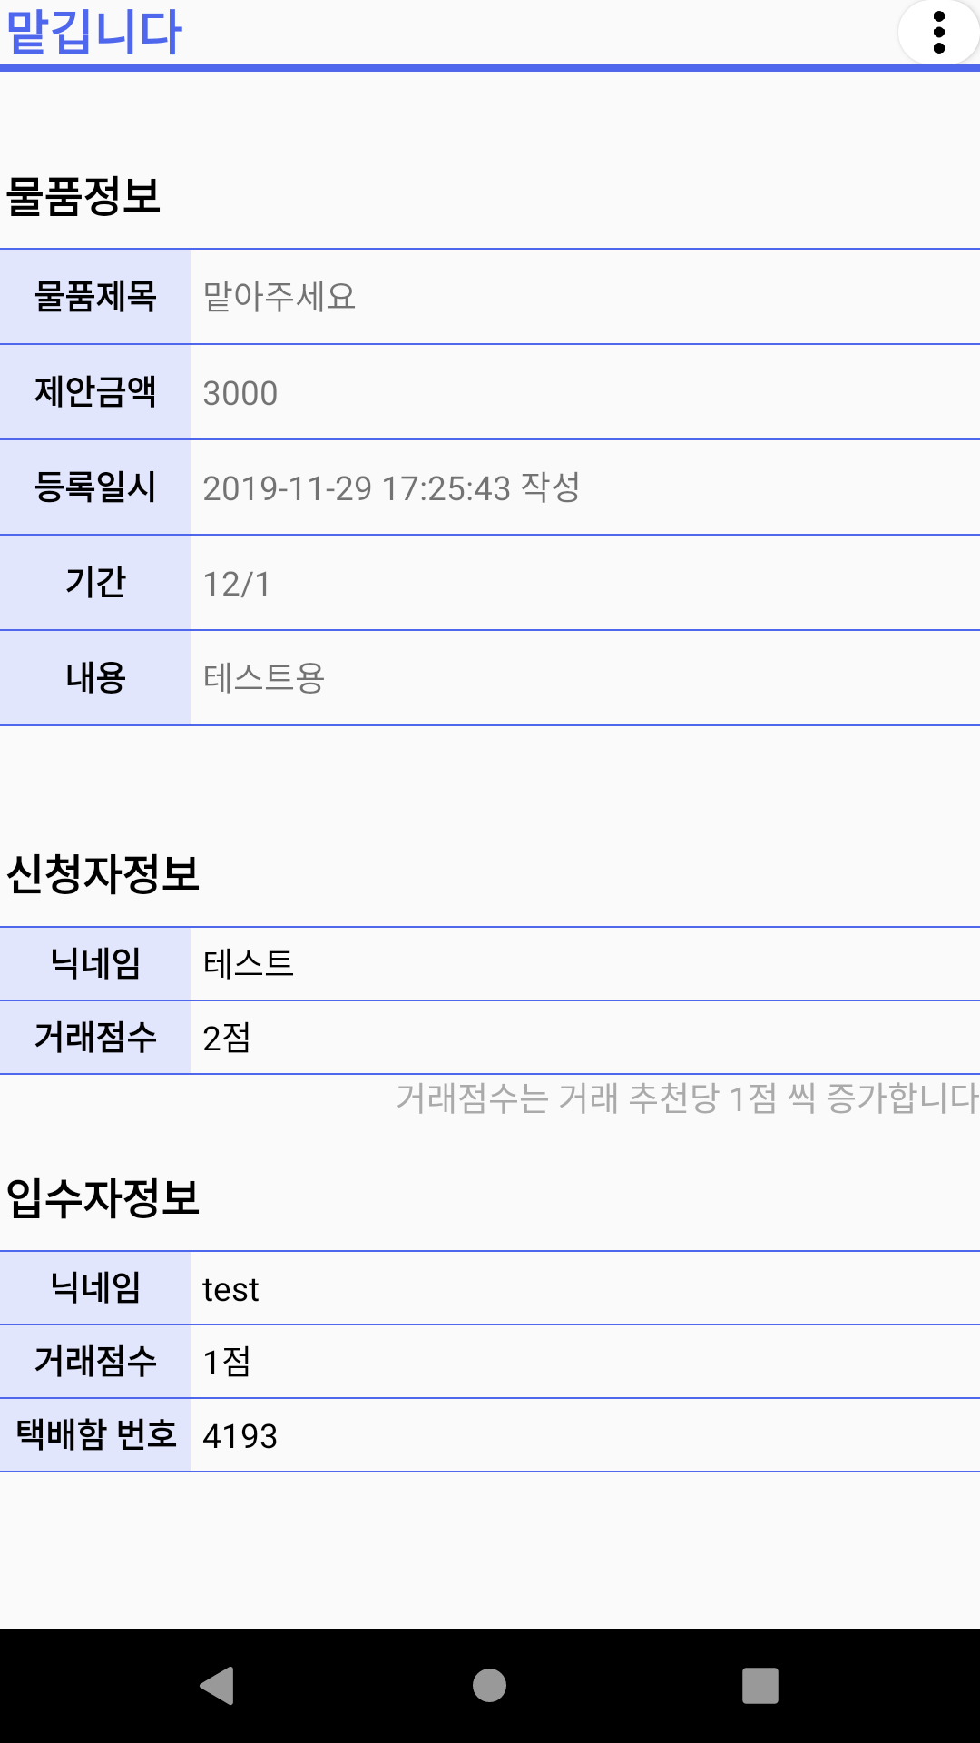
게시판

Slide 15
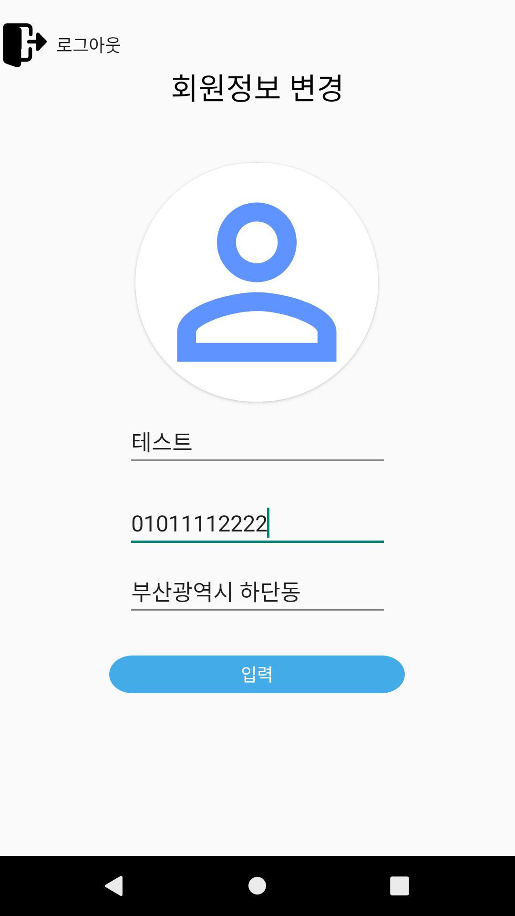
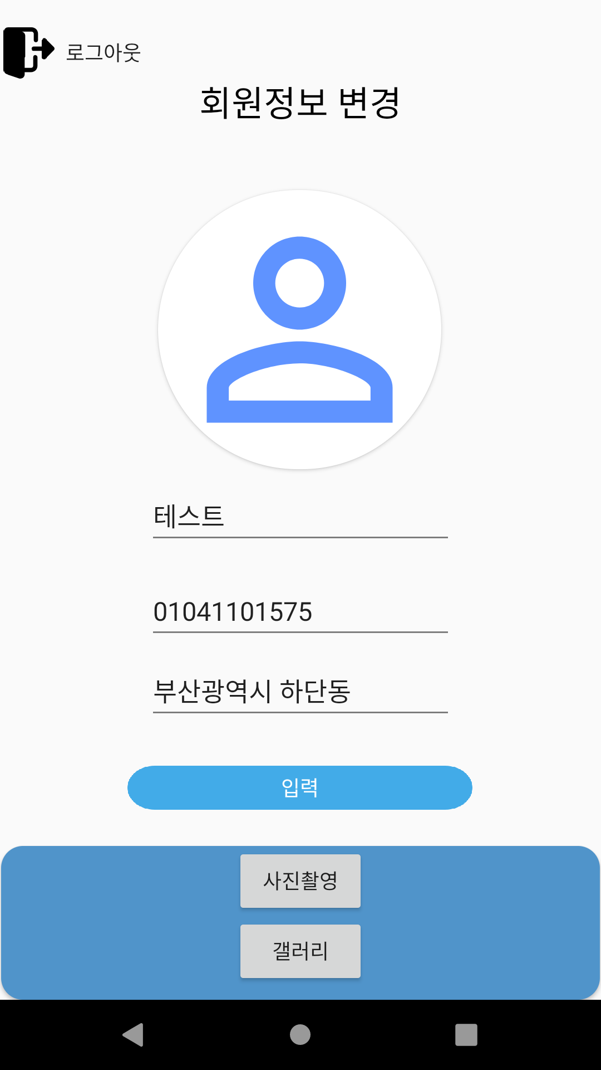
회원정보수정

Slide 16
Q&A

